Slide 1
ИНКЛЮЗИВНОЕ
ОБРАЗОВАНИЕ
В ШКОЛЕ
ВЫПОЛНИЛА:
ВАСЬКИНА ДАРЬЯ
студентка 1 курса
заочной формы обучения
Направление подготовки:
44.04.01 Педагогическое образование
Направленность (профиль) Управление системами образования

Slide 2

ИНКЛЮЗИЯ -
система совмещенного обучения детей. Сегодня активно вводится борьба с дискриминацией, поэтому школьников с ограниченными возможностями здоровья (ОВЗ) допускают к обучению в обычных классах. Возможности инклюзивного образования уже активно используются в современной системе образования и регламентируются законодательными актами. Дети с разными ОВЗ в одном классе учатся наравне с учениками без проблем со здоровьем.
.

Slide 3

ОСОБЕННОСТИ
УЧРЕЖДЕНИЙ С ИНКЛЮЗИВНЫМ ОБРАЗОВАНИЕМ
этические стандарты применяются вместе с инклюзивным обучением;
разработана специальная система совместного обучения детей;
применяются нестандартные педагогические методики, обеспечивающие равные возможности образования детей различных групп.

Slide 4
ИНКЛЮЗИВНОЕ ОБУЧЕНИЕ
Ребенок учится в общем классе
Ребенку необязательно осваивать общую программу в полном объеме
Классы переоборудуют под нужды детей с ОВЗ
Ребенок с ОВЗ занимается с тьютором, который помогает ему в освоении программы

Slide 5
ГДЕ ПРАКТИКУЕТСЯ
ИНКЛЮЗИВНОЕ ОБУЧЕНИЕ
Инклюзия до сих пор имеет недостатки на уровне законодательства. Правда, с сентября 2021 года департаменты и министерство образования ввели 3-е поколение ФГОС. В нем подробно указаны правила и требования к инклюзивному образованию разных категорий детей с ОВЗ в одном классе с другими учениками.
По статье 43 Конституции РФ каждый гражданин имеет право на образование. Государство гарантирует доступность образования всем, вне зависимости от ограничений по состоянию здоровья. Теперь это право распространяется и на возможность получить образование без посещения специальных заведений. По новым регламентам родители или опекуны могут записать ребенка с ОВЗ практически в любую государственную или частную школу.

Slide 6
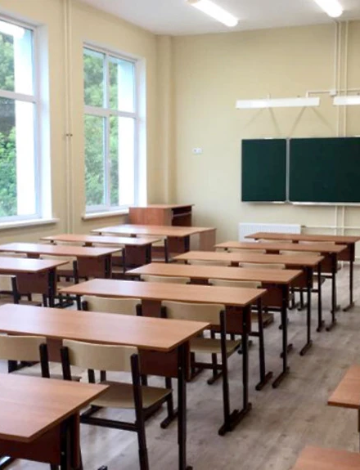
УСЛОВИЯ
ПРИЕМА ИЛИ ПЕРЕВОДА
ДЕТЕЙ С ОВЗ В ШКОЛУ
В первую очередь нужно пройти обследование и получить справку от психо-медико-педагогической комиссии (ПМПК). Она определяет минимальные требования к школе, необходимые для обеспечения комфортного обучения ребенка.
Комиссия сделает заключение, в котором будет указана необходимость для ребенка:
пройти курс адаптации до перевода в обычную школу;
обеспечить сопровождение индивидуального тьютора;
приобрести специальные учебники и так далее.
Условия инклюзивного образования должны быть организованы директором или другими представителями администрации.

Slide 7
ВИДЫ УСЛОВИЙ
ИНКЛЮЗИВНОГО
ОБУЧЕНИЯ
В 273-ФЗ прописано, что дети с разными ОВЗ могут учиться в одном классе с другими школьниками, только если в учреждении использованы специальные:
дидактические материалы и пособия;
персональные и групповые уроки коррекции;
услуги тьютора (индивидуального ассистента);
педагогические методики и учебные программы;
технические средства для персонального и общего применения;
доступы к выходам и входам из школы для детей-инвалидов и так далее.
Как объединить учеников с ОВЗ в классы с другими детьми — основные особенности инклюзии

Slide 8
КОЛИЧЕСТВО
ДЕТЕЙ С ОВЗ
Численность школьников с ОВЗ должна быть в пределах санитарных норм. Расчет количества учеников проводится на основе типа инвалидностей. Например:
Глухие обучающиеся. 2 ученика в классе в условиях инклюзии. 1 человек- до 20 учащихся, 2 человека- до 15 учащихся
Слабослышащие и позднооглохшие обучающиеся. 2 ученика в классе в условиях инклюзии. 1 человек - 20 учащихся, 2 человека- до 15 учащихся
Слепые обучающиеся. 2 ученика в классе в условиях инклюзии. 1 человек- до 20 учащихся, 2 человека- до 15 учащихся
Слабовидящие обучающиеся. 2 ученика в классе в условиях инклюзии. 1 человек- до 25 учащихся, 2 человека- до 20 учащихся
Обучающиеся в тяжелым нарушением речи. 5 учеников в классе в условиях инклюзии. До 25 учащихся.
Обучающиеся с задержкой психического развития. 4 ученика в классе в условиях инклюзии. До 25 учащихся.
Обучающиеся с расстройством аутистического спектра. 2 ученика в классе в условиях инклюзии. 1 человек- до 20 учащихся, 2 человека- до 15 учащихся

Slide 9

ТРЕБОВАНИЯ К ПЕДАГОГАМ
Нужно уметь:
составлять учебные планы по профильному предмету с акцентом на возможности учеников-инвалидов;
применять технические и информационные средства при обучении детей с ОВЗ;
правильно оценивать результаты работы всех учащихся и так далее.

Slide 10
ПЛЮСЫ И МИНУСЫ ИНКЛЮЗИВНОГО ОБУЧЕНИЯ

Slide 11

СПАСИБО
ЗА ВНИМАНИЕ

